Slide 1
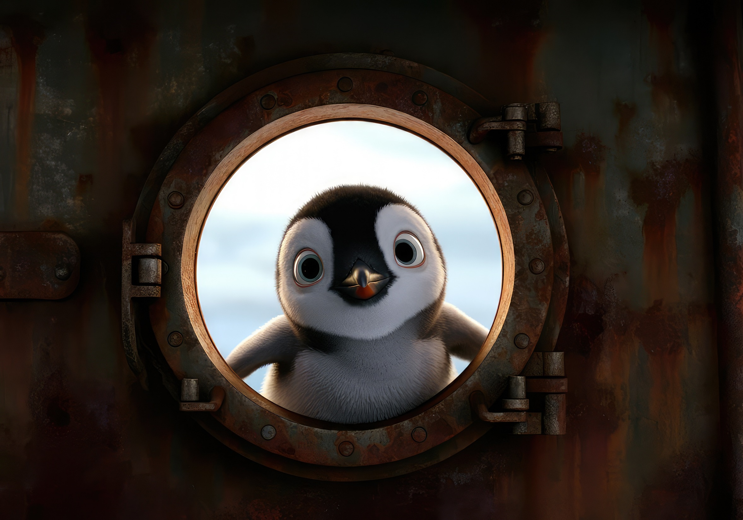
داستان پنگوئن نهفته
محمد فتوحی
sisoog.com
Notes:
ID=d924773e-9a16-4d6d-9803-8cb819e99682
Recipe=text_billboard
Type=TextOnly
Variant=0
FamilyID=AccentBoxWalbaum_Zero

Slide 2
از کجا آمده‌ام، آمدنم بهر چه بود؟
شیراز 1371-1389: الکترونیک، علوم شناختی.
اصفهان 1389-1395: برنامه نویسی، علوم شناختی، الکترونیک.
تهران 1395 تا کنون: الکترونیک، امبدد لینوکس، بازرگانی.
sisoog.com
2

Slide 3
می‌دانیم:
سیستم‌های امبدد
لینوکس
MCU, MPU, SOC, SBC, SOM
sisoog.com
3

Slide 4
مطالب
آب‌تنی در اقیانوس
کشتی‌ای باید ساخت
به آب انداختن کشتی
کشتی ناخدا می‌خواهد

Slide 5
آب‌تنی در اقیانوس
آب در یک قدمی‌ست، رخت‌ها را می‌کنید، ناگهان طوفان می‌شود!
sisoog.com

Slide 6
ذهنی چو دریای طوفانی مشوش
امکانات بسیار بیشتر با قیمت بسیار کمتر.
این همه برد: رسپبری‌پای، بناناپای، نانوپای، اورنج‌پای و ...
این همه اسم: تولچین، یوبوت، شل، دیوایس تریز و ...
من که دقیقا همین کار رو کردم چرا این‌قدر خطا داد؟!

Slide 7
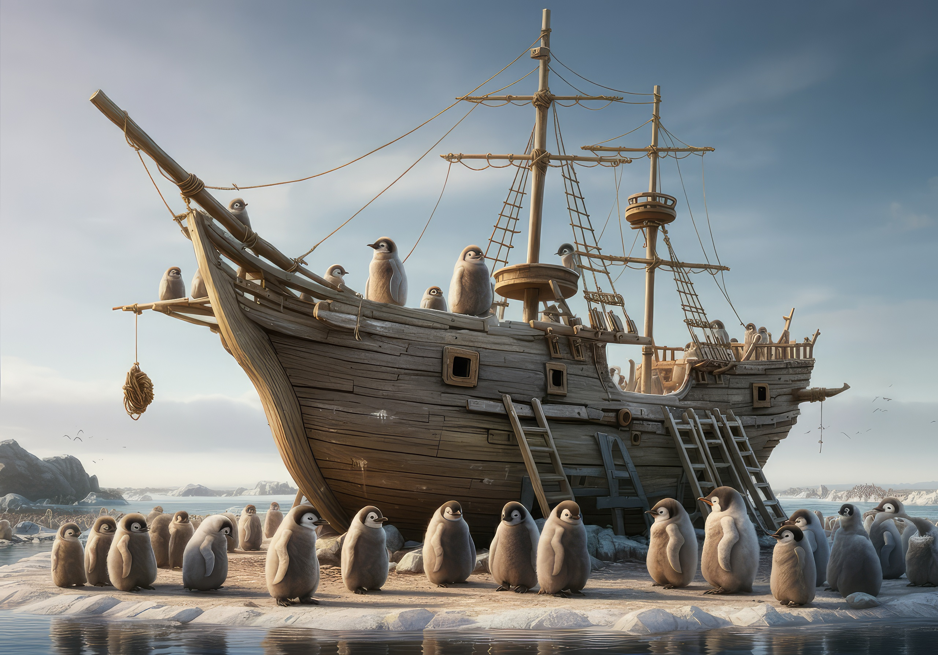
کشتی‌ای باید ساخت
قایق واسه دریا شاید خوب باشه ولی واسه اقیانوس نه!
sisoog.com

Slide 8
تاریخ و جغرافیای اقیانوس
در هزاره سوم باسواد کسی است که یاد بگیرد، فراموش کند و باز یاد بگیرد.
لینوس توروالدز (Linus Torvalds): 1991
کِریم یغمور (Karim Yaghmour): 1997
Building Embedded Linux Systems 2003, 2008
THE LINUX PROGRAMMING INTERFACE: A LINUX AND UNIX SYSTEM PROGRAMMING HANDBOOK, 2010

Slide 9
دانش‌های لازم
مدیریت سیستم‌های لینوکسی
ابزارهای توسعه نرم‌افزار گنو
برنامه نویسی سیستمی لینوکس (Linux System Programming)
نحوه‌ی عملکرد داخلی کرنل
درایور نویسی در لینوکس
سیستم‌های امبدد

Slide 10
قسمت‌های مختلف
Toolchain یا زنجیره‌ای از ابزارهای لازم برای ساختن همه چیز.
Bootloader یار قدیمی.
Kernel سلام لینوکس.
Rootfs چاقوی سوئیسی فراموش نشود.

Slide 11
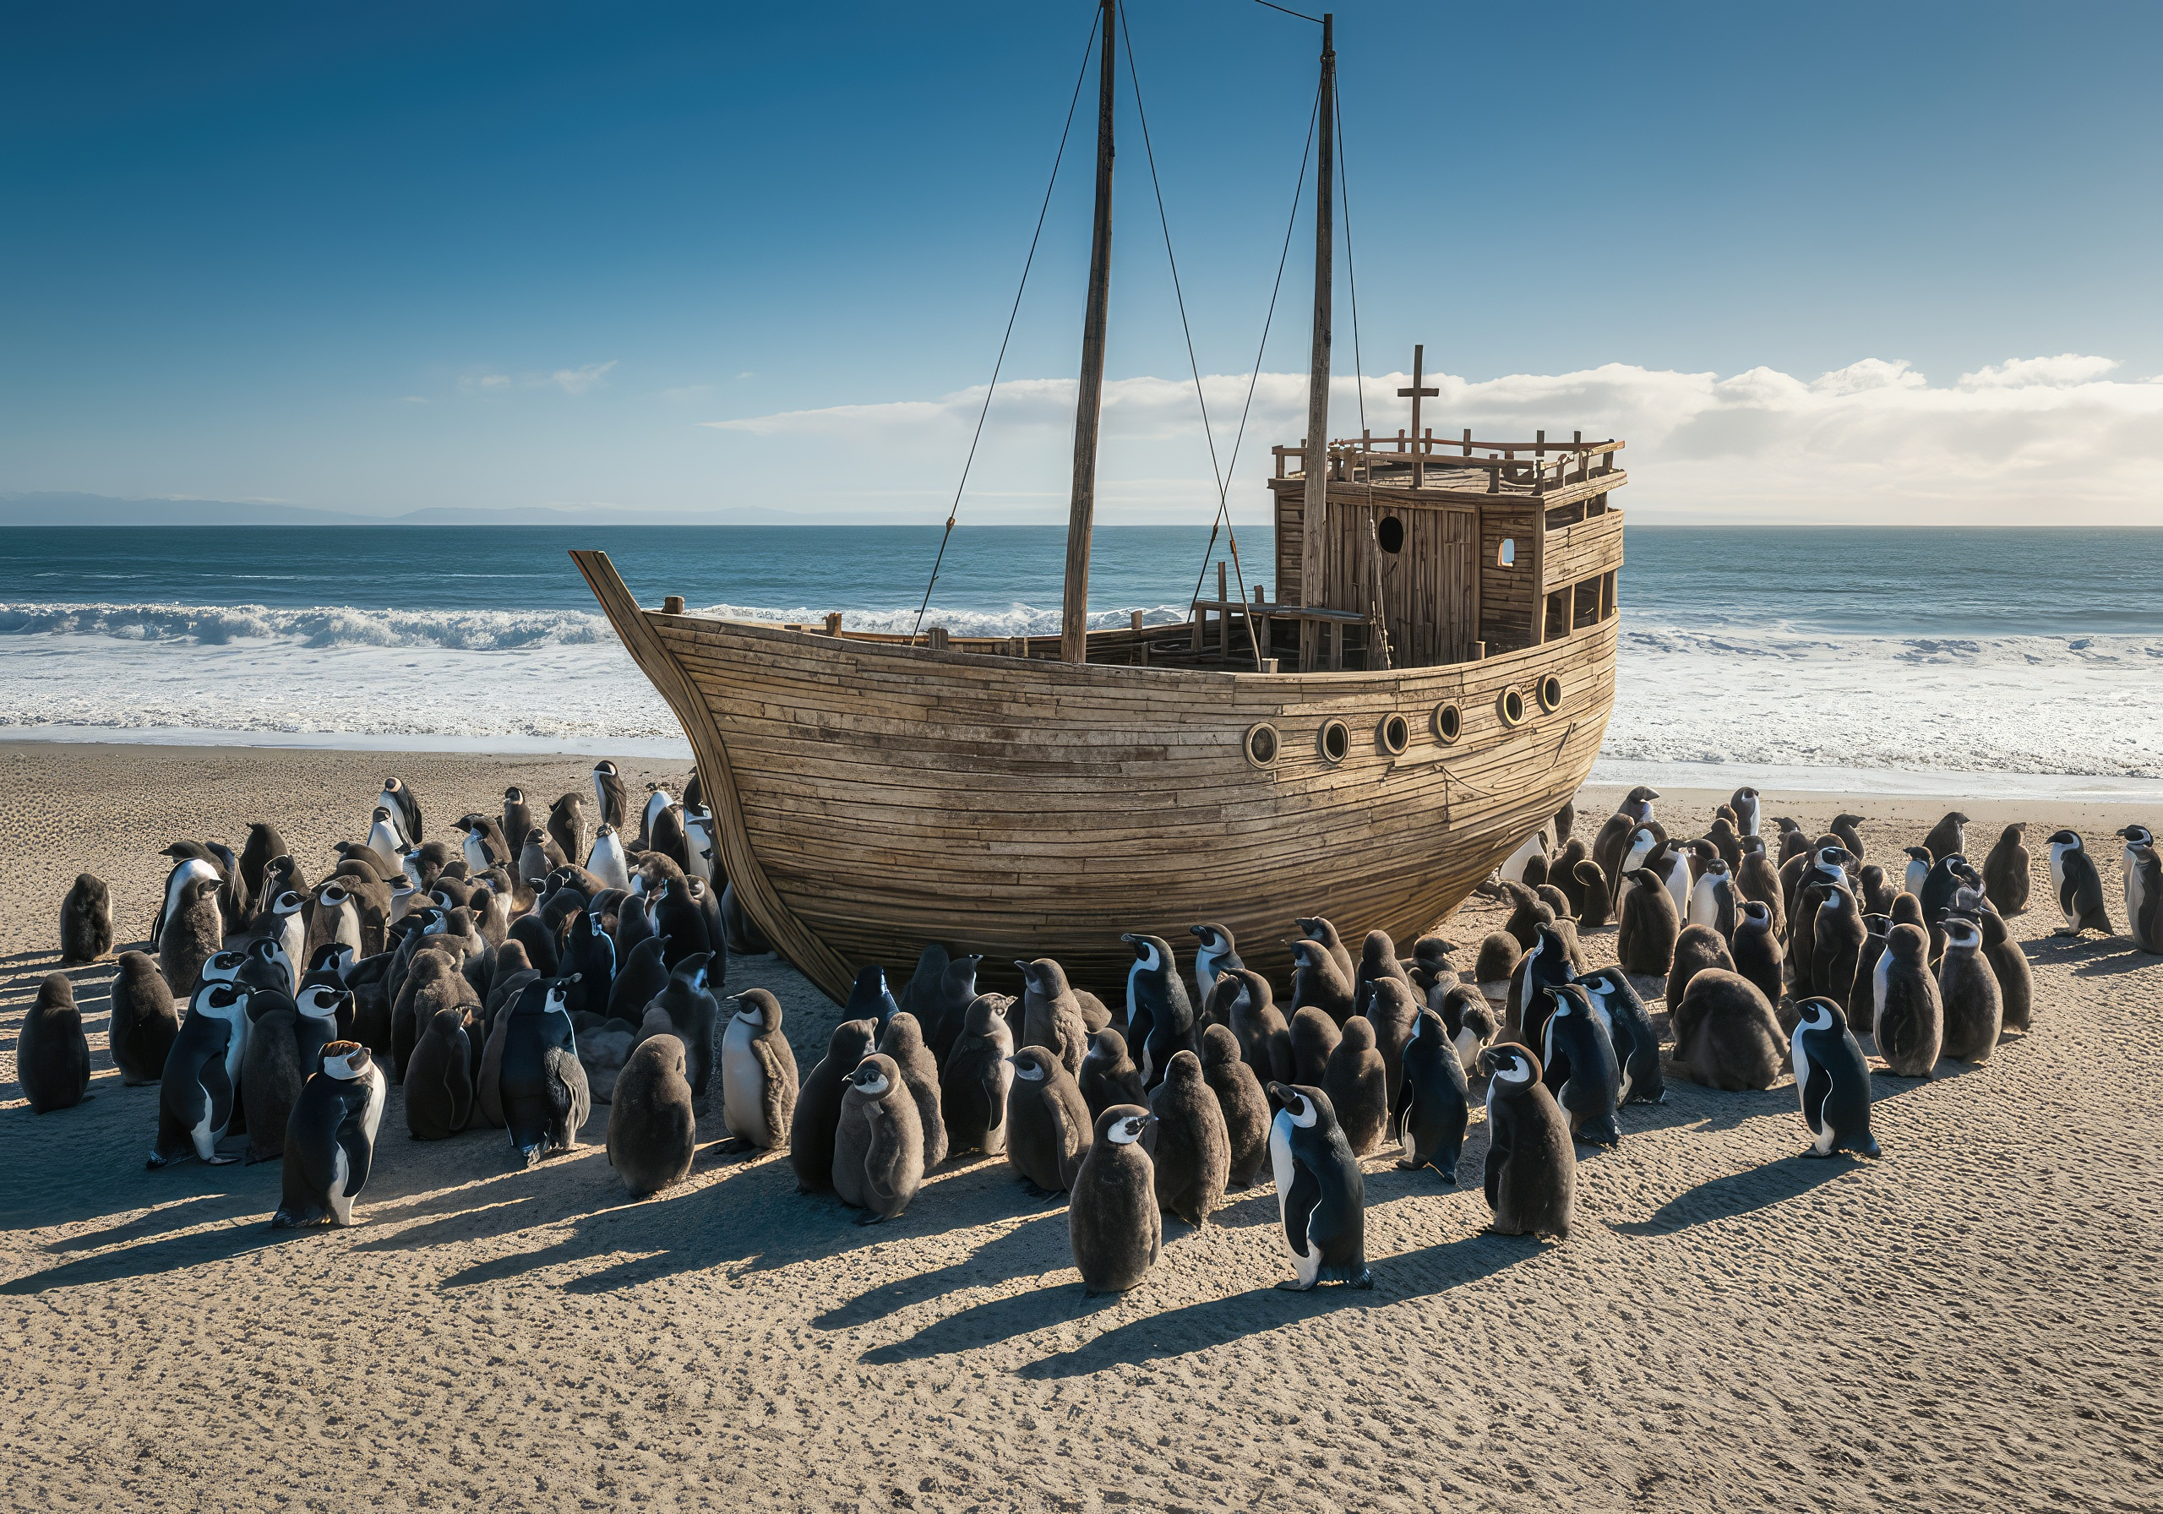
به آب انداختن کشتی
چه‌ها باید کرد و چه‌ها نباید کرد؟
به صورت خیلی خلاصه و غیر علمی
sisoog.com
5

Slide 12
حداقل سخت‌افزار لازم برای اجرای لینوکس
حداقل 16 مبی‌بایت رم و 8 مبی‌بایت حافظه غیرفرار قابل پشتیبانی در لینوکس.
هر پردازنده 32 بیتی که واحد مدیریت حافظه یا Memory Management Unit (MMU) دارد.
uCLinux

Slide 13
کجا لینوکس، کجا میکروکنترلر و کجا هردو؟
جاهایی که رابط کاربری خیلی جذاب با قابلیت به روز رسانی لازمه.
جاهایی که رابط کاربری چند زبانه لازمه.
جاهایی که کارهای مولتی‌مدیا لازمه.
جاهایی که قراره چند وسیله خارجی مثل موس، کیبورد، پرینتر، فلش، مودم، بارکد خوان و ... به برد وصل بشن.

Slide 14
کجا لینوکس، کجا میکروکنترلر و کجا هردو؟
جاهایی که قراره برد با روش‌های مختلف به کامپیوتر وصل بشه.
جاهایی که نیاز به دیتابیس و نگهداری حساب شده حجم زیادی از اطلاعات داریم.
هر جایی اسمی از شبکه اومد!
هرجایی نیازهای سطح بالا زیاد بود.
هر جا زمان‌بندی میکروثانیه‌ای لازم باشه لینوکس گزینه مناسبی نیست.
جاهایی که هم کار بلادرنگ لازمه و هم یکی از موارد مذکور باید از هر دو استفاده کرد.

Slide 15
طراحی برد، SOM یا SBC آماده؟
طراحی: ریش و قیچی دست ماست.
SOM: همینی که هست خوش اخلاق و شاید بمون!
SBC: همینی که هست نمون!

Slide 16
طراحی برد، SOM یا SBC آماده؟
بردهای گران با اطلاعات ارزان و برعکس
هزینه نهایی در تیراژهای بالا
هزینه اطلاعات
مدت زمان نیاز برای طراحی
مدت زمان نیاز به پشتیبانی
ظاهر محصول و استانداردهای لازم

Slide 17
طراحی برد، SOM یا SBC آماده؟
تولیدات تیراژ بالا با هزینه نهایی محدود: طراحی
تولیدات تیراژ بالا بدون محدودیت زیاد در هزینه نهایی: SOM
تولیدات تیراژ پایین و نیازمند استانداردهای خاص (تجهیزات پزشکی): SOM
تولیدات تیراژ پایین: SBC
تولید نمونه اولیه: SBC

Slide 18
کشتی ناخدا می‌خواهد
خدمه و مسافر در کشتی بسیار است اما ناخدا مقصد را تعیین می‌کند!
sisoog.com

Slide 19
پول از پروژه‌هایی میاد که رد می‌کنید!
sisoog.com

Slide 20
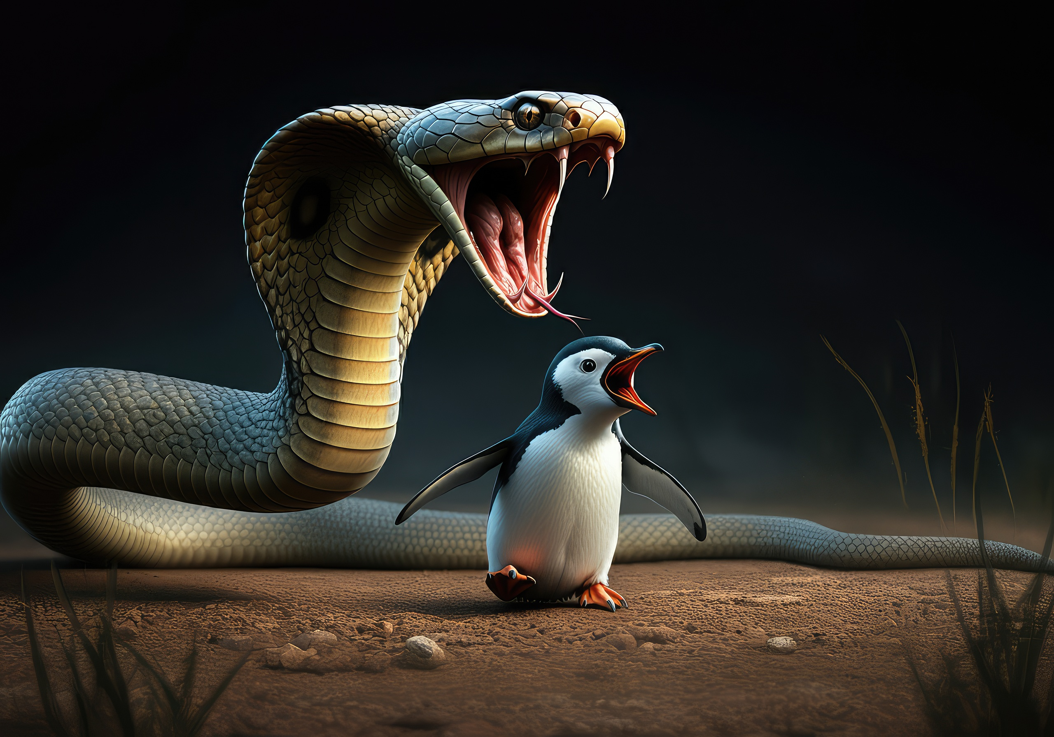
کمال‌گرایی: زمان اهمال کاری: درد آشنا تصمیم کبری: شرایط امروز امید: جهان امروز حرکت: آهن و طلا
sisoog.com

Slide 21
از توجه شما سپاس‌گزاریم!
@mfotoohabadi
MohammadFotooh@gmail.com
AniRoot.com
sisoog.com

